Slide 1
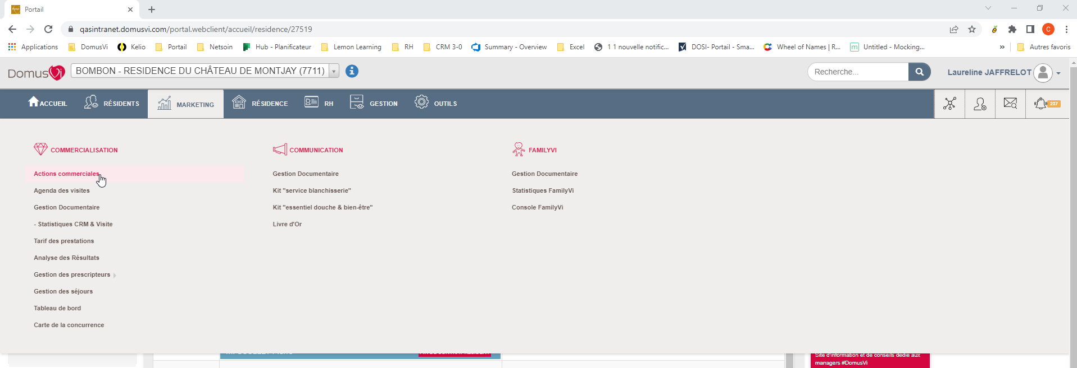

Slide 2
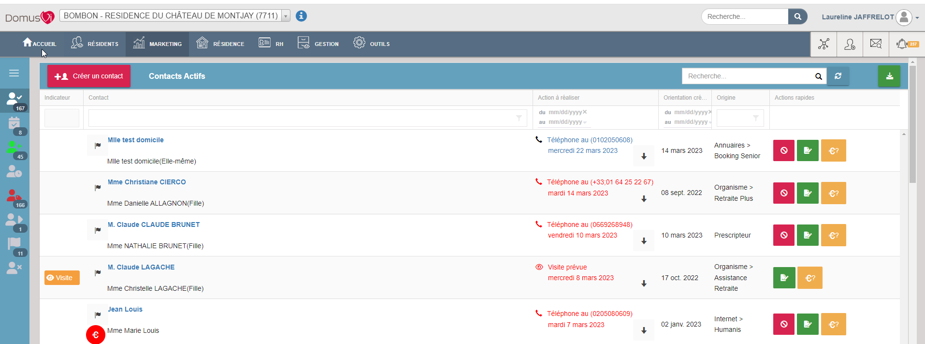
Page des actions commerciales
Les contacts sont répartis en rubrique en fonction de leurs actions

Slide 3
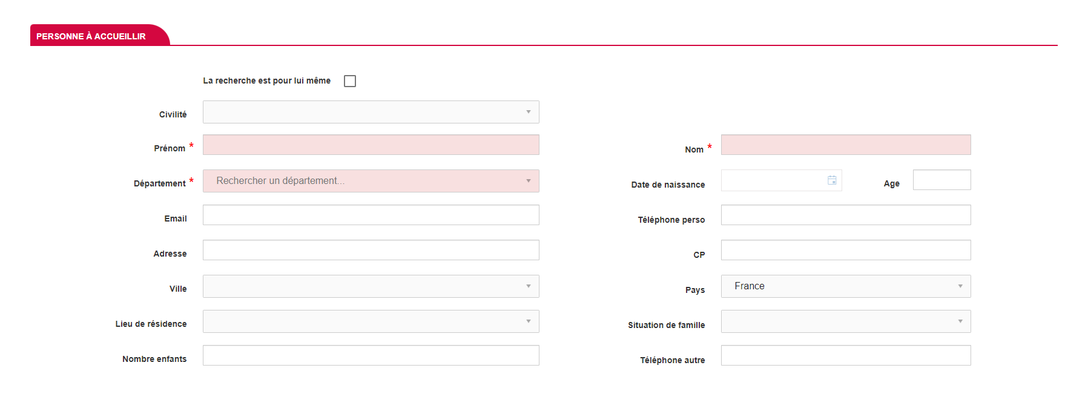
Création d’une nouvelle fiche prospect
Les informations du prospect

Slide 4
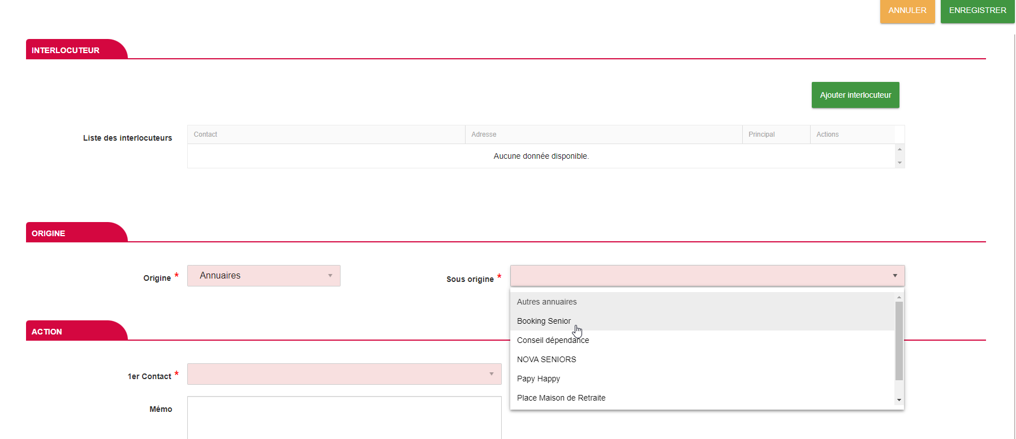
Création d’une nouvelle fiche prospect
L’interlocuteur de la demande
L’origine/la provenance du prospect
La liste des origines sera adaptée en fonction du profil de connexion

Slide 5
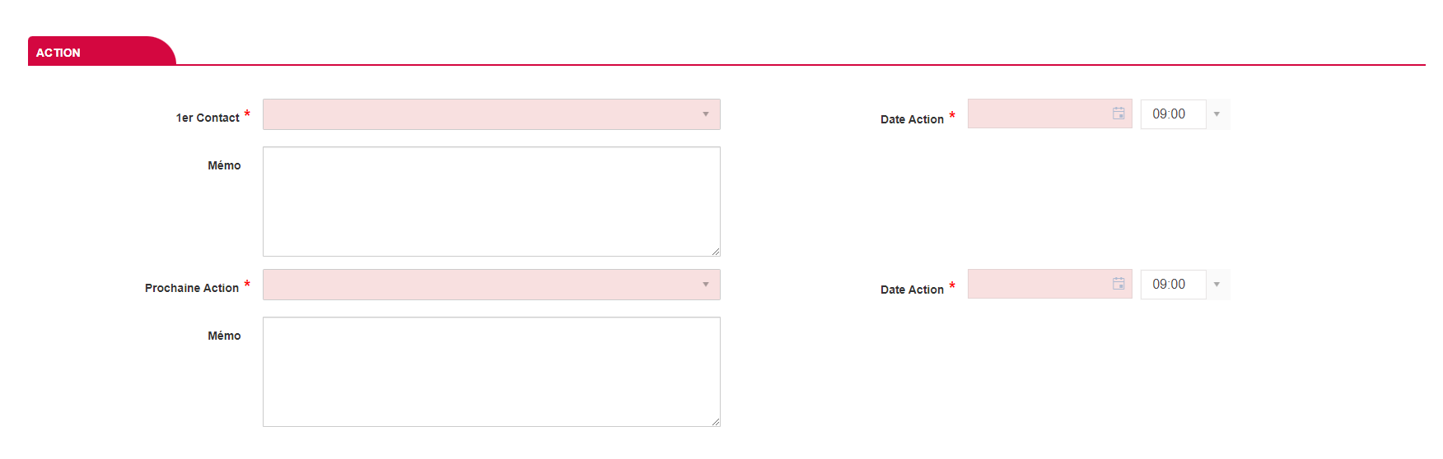
Création d’une nouvelle fiche prospect
Les actions commerciales
Quand on clique sur enregistrer la fiche prospect se crée. Elle est visible dans les actions commerciales de l’agence de connexion.

Slide 6
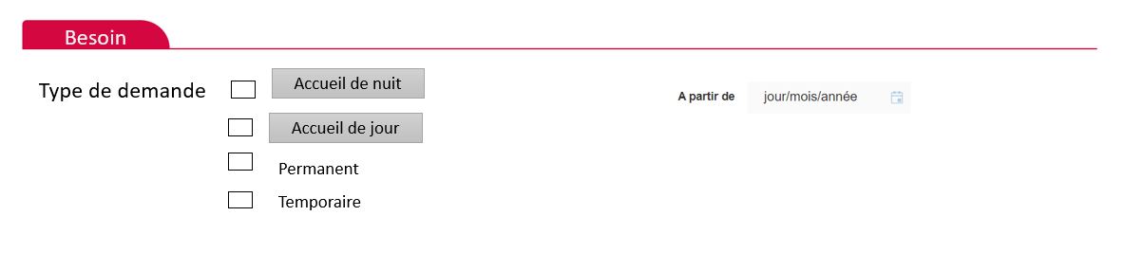

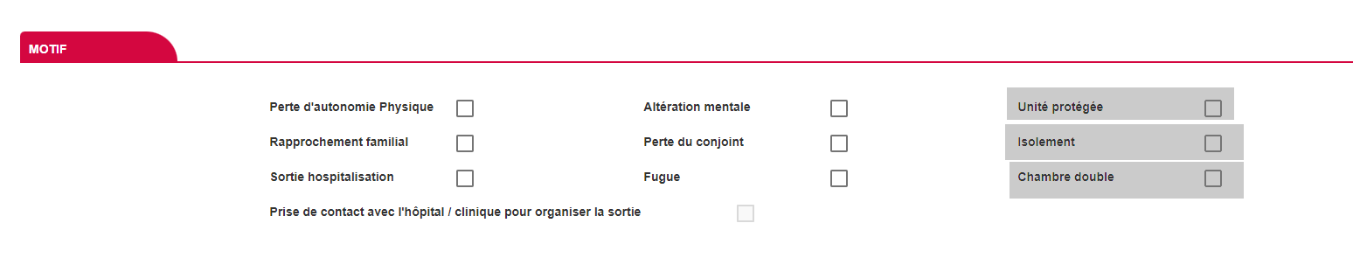
Edition d’une fiche prospect
Motif de la demande

Slide 7
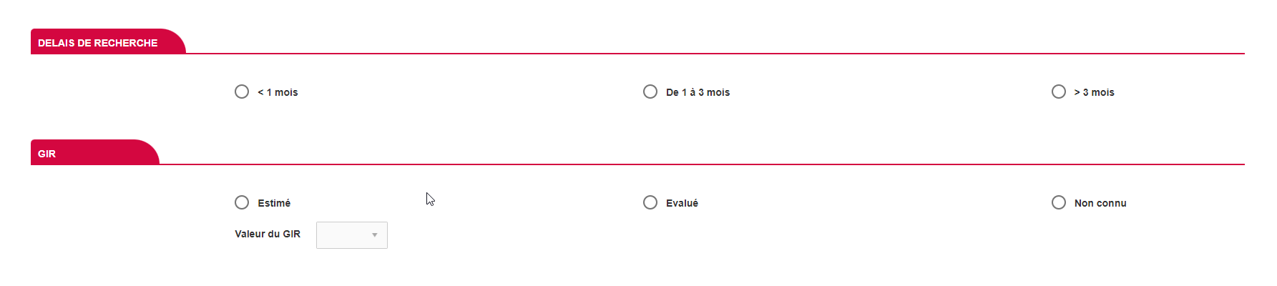
Edition d’une fiche prospect
Motif de la demande

Slide 8

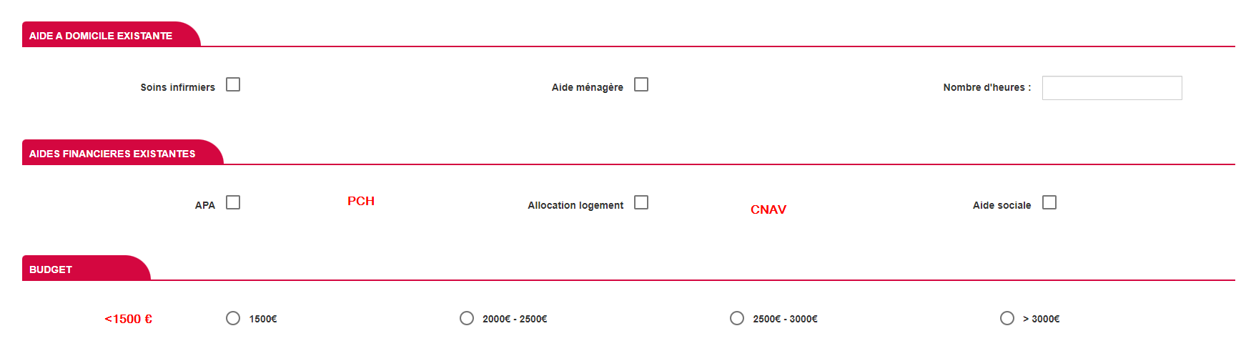
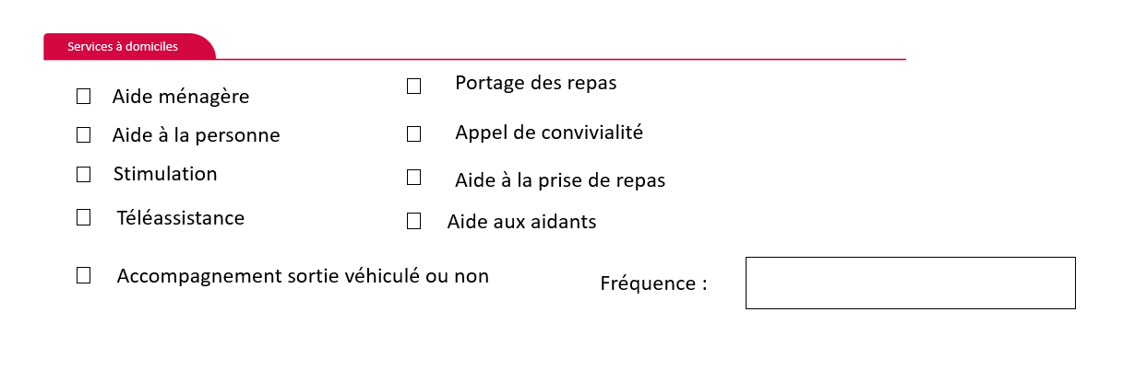
Edition d’une fiche prospect
Budget estimé
Notes:
Dans le champ fréquence mettre une liste déroulante avec les données suivantes :
Tous les jours
Du lundi au vendredi
Si le client est résident au sein d’une résidence, une agence ne doit pas pouvoir sélectionner les services déjà présents dans la résidence. Ces services doivent être grisés lorsque le client est en résidence. => soucis car dans Perceval ils peuvent resélectionner les services, il n’y aura pas de contrôle

Slide 9
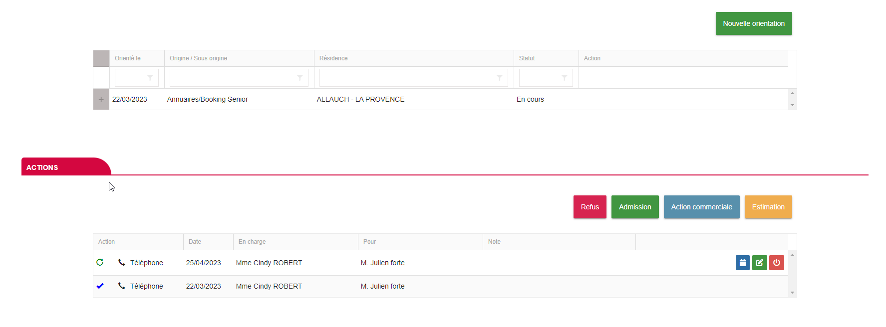
Edition d’une fiche prospect – 1 seul orientation (agence)
Le statut des orientations et les actions commerciales
Orienter le prospect sur une nouvelle résidence/agence
(agence)
Perceval
Devis
Créer un client sur Perceval

Slide 10
Edition d’une fiche prospect – 1 seul orientation (agence)
Le statut des orientations et les actions commerciales
(agence)
En attente de contrat
Perceval
27/04/2023
Perceval
Mme Cindy ROBERT
M. Julien Forte
Notes:
L’agence ne peut plus faire de refus depuis le portail, uniquement sur Perceval, le refus doit être fait sur Perceval et une information doit être envoyée au portail pour clôturer l’orientation.
Avoir le motif de refus d’envoyé au portail
Quand on clique sur le bouton Perceval, l’action ouvert est clôturé et une nouvelle action ouverte « perceval » est créé, cette action ne peut pas être modifiée
Pour réactiver la fiche, il faut faire un ticket Zendesk et qu’un utilisateur « admin » ai des droits pour réactiver la fiche => elle passe au statut « en cours » et les actions commerciales / refus sont à nouveau possible
Les utilisateurs ne peuvent plus modifier les informations (nom, prénom, dept) du prospects, ces champs sont grisés

Slide 11
Edition d’une fiche prospect – 1 seul orientation (agence)
Lorsque le contrat est signé dans Perceval, le statut de l’orientation devient «contrat en cours» et les boutons d’actions commerciales sont non visible
(agence)
Entrée
Admission
28/04/2023
Mme Cindy ROBERT
Perceval
Mme Cindy ROBERT
27/04/2023
M. Julien Forte
Notes:
L’agence ne peut plus faire d’action commerciale, elle peut juste faire une réorientation.
Les utilisateurs de l’agence ne peuvent pas modifier Les informations du prospect (nom, prénom, dept). ces champs sont grisés
Pour toutes modifications, ça doit être fait dans le contrat du client

Slide 12
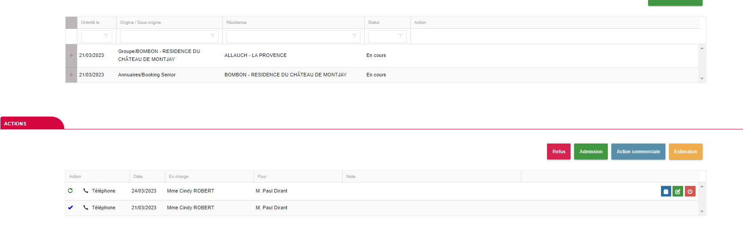
Edition d’une fiche prospect – 2 orientations (1 agence + 1 ehpad)
Vue Allauch (agence)
(agence)
Perceval
Devis

Slide 13
Edition d’une fiche prospect – 2 orientations (1 agence + 1 ehpad)
Vue bombon
(agence)

Slide 14
Edition d’une fiche prospect – 2 orientations (1 agence + 1 ehpad)
Vu allauch (agence)
(agence)
En attente de contrat
Perceval
Devis
27/04/2023
M. Paul Dirant
Perceval
Mme Cindy ROBERT
Notes:
La résidence ne peut plus modifier les informations (nom, prénom, dept) du prospect

Slide 15
Edition d’une fiche prospect – 2 orientations (1 agence + 1 ehpad)
vu depuis la résidence de Bombon
(agence)
En attente de contrat
Notes:
Si la résidence clique sur admission : rajouter une pop-up d’alerte indiquant qu’un contrat est en cours de signature côté agence
Les utilisateur de la résidence ne peut plus modifié les informations (nom, prénom, dept ) du prospect

Slide 16
Edition d’une fiche prospect – 2 orientations (1 agence + 1 ehpad)
Vu depuis Allauch (agence)
(agence)
entrée
En cours
28/04/2023
Admission
Mme Cindy ROBERT
Perceval
27/04/2023
M. Paul Dirant
Mme Cindy ROBERT
Notes:
Si la résidence clique sur admission : rajouter une pop-up d’alerte indiquant qu’un contrat est en cours côté domicile donner le nom de l’agence et les coordonnées pour que la résidence puisse s’organiser avec l’agence
Les utilisateurs de l’agence ne peuvent pas modifier Les informations du prospect (nom, prénom, dept). ces champs sont grisés
. Pour toutes modifications, ça doit être fait dans le contrat du client

Slide 17
Edition d’une fiche prospect – 2 orientations (1 agence + 1 ehpad)
Vu depuis la résidence de Bombon
(agence)
entrée
En cours
Notes:
Les utilisateur de la résidence doivent pouvoir continuer à faire des actions commerciales
Si la résidence clique sur admission : rajouter une pop-up d’alerte indiquant qu’un contrat est en cours côté domicile donner le nom de l’agence et les coordonnées pour que la résidence puisse s’organiser avec l’agence
Les utilisateurs de la résidence, ne peuvent plus modifier les informations (nom, prénom, dept) du prospect.
ces champs sont grisés

Slide 18
Edition d’une fiche prospect – prospect décédé
Vue bombon et allauch
Agence
Sortie définitive
Sortie définitive
Notes:
Lorsqu’il y a plusieurs orientations, dès qu’une des orientations fait un refus avec motif décès, toutes les autres orientations a son statut qui devient « sortie définitive »

Slide 19
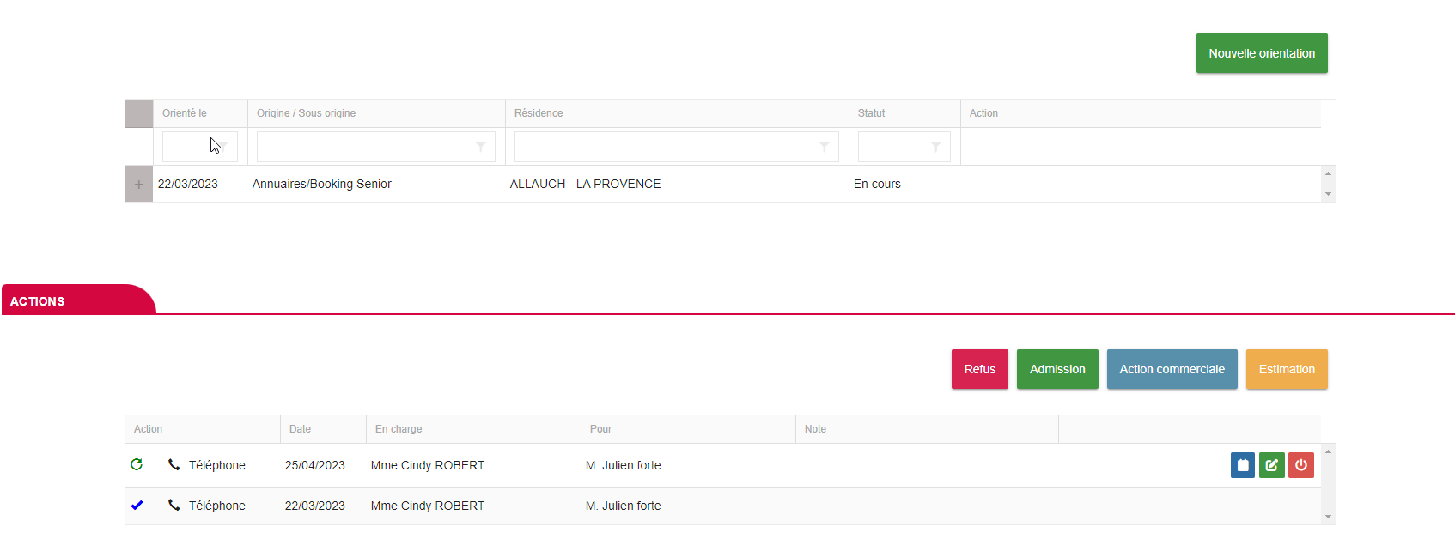
Edition d’une fiche prospect – client fin de contrat– 1 orientation
Vu Allauch (agence)
Sortie
Sortie
Perceval
Devis
Admission
Perceval
Notes:
Le contact est dans les contacts clos dans le CRM, il faut réactiver la fiche en faisant une action commerciales

Slide 20
Edition d’une fiche prospect – client fin de contrat– 1 orientation
Vu Allauch (agence)
Dans le portail, le client se retrouve dans les contacts clos
Renvoyer la fiche client à Perceval
P
Création d’une nouvelle action commerciale
Notes:
Le contact est dans les contacts clos dans le CRM, il faut réactiver la fiche en faisant une action commerciales

Slide 21
Edition d’une fiche prospect – résident sortie – 2 orientations (1 ehpad + 1 agence)
Vu Allauch (agence)
agence
Sortie
Perceval
Devis

Slide 22
Edition d’une fiche prospect – résident sortie – 2 orientations (1 ehpad + 1 agence)
Vu bombon
agence
Sortie
sortie
admission
Notes:
Le contact est dans les contacts clos dans le CRM, il faut réactiver la fiche pour l’orientation de sortie en faisant une action commerciales

Slide 23
Edition d’une fiche prospect – fin contrat agence – 2 orientations (1 ehpad + 1 agence)
Vu Allauch (agence)
agence
Sortie
Sortie
Perceval
Devis
Admission
Perceval
Notes:
Le contact est dans les contacts clos dans le CRM, il faut réactiver la fiche pour l’orientation de sortie en faisant une action commerciales

Slide 24
Edition d’une fiche prospect – fin contrat agence – 2 orientations (1 ehpad + 1 agence)
Vu Bombon
agence
Sortie

Slide 25
Edition d’une fiche prospect – résident sortie – résident décédé (1 entrée ehpad + 1 orientation Agence)
Vu par les 2 orientations
agence
décédé
décédé
Bombon
Sortie définitive
Admission
Notes:
La résidence fait un STC avec motif décès, le statut de toutes les orientations qui étaient en cours/ refus passent à décédé

Slide 26
Edition d’une fiche prospect – résident sortie – résident + client domicile décédé )
agence
décédé
décédé
Allauch
Notes:
La résidence fait un STC avec motif décès, le statut de toutes les orientations qui étaient en cours/ refus passent à décédé
La résidence doit envoyer une information à Perceval pour clôturer le contrat

Slide 27
Edition d’une fiche prospect – client fin de contrat – client domicile décédé + résident ehpad
agence
décédé
décédé
Notes:
Perceval doit envoyer une information à la résiende pour faire un STC sur le DAR/DAC

Slide 28
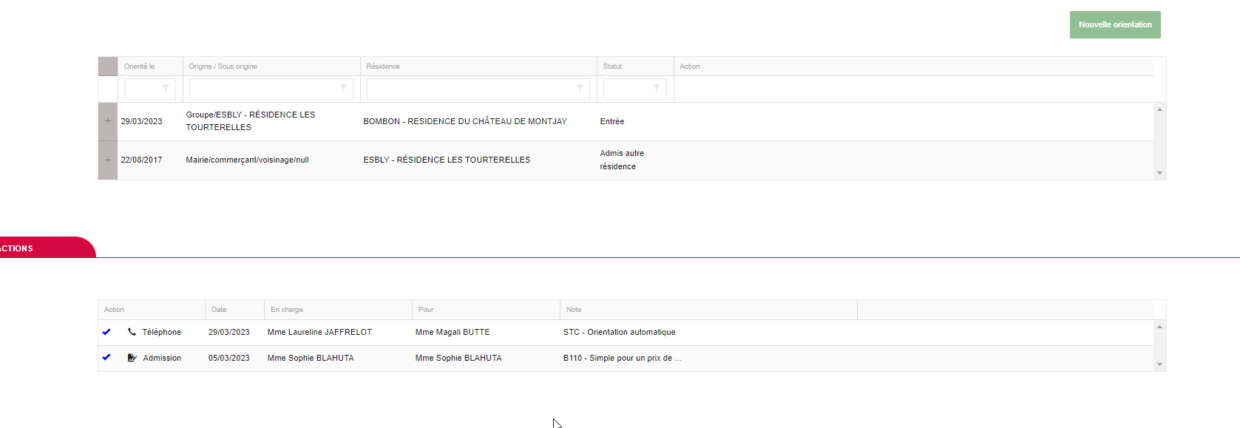
Résident + client
Vu bombon (résidence)
Notes:
Aujourd’hui, lorsqu’un résident est admis en résidence, aucunes actions commerciales n’est possibles pour la résidence d’admission et les autres résidences
Futur :
Un résident doit pouvoir être client domicile aussi => ne plus bloquer les actions pour les agences quand il y a une admission
La résidence d’admission doit pouvoir faire une réorientation
Les autres ehpad, doivent pouvoir faires des actions commerciales sauf une admission
Faire évoluer le statut « admis autre résidence »;

Slide 29
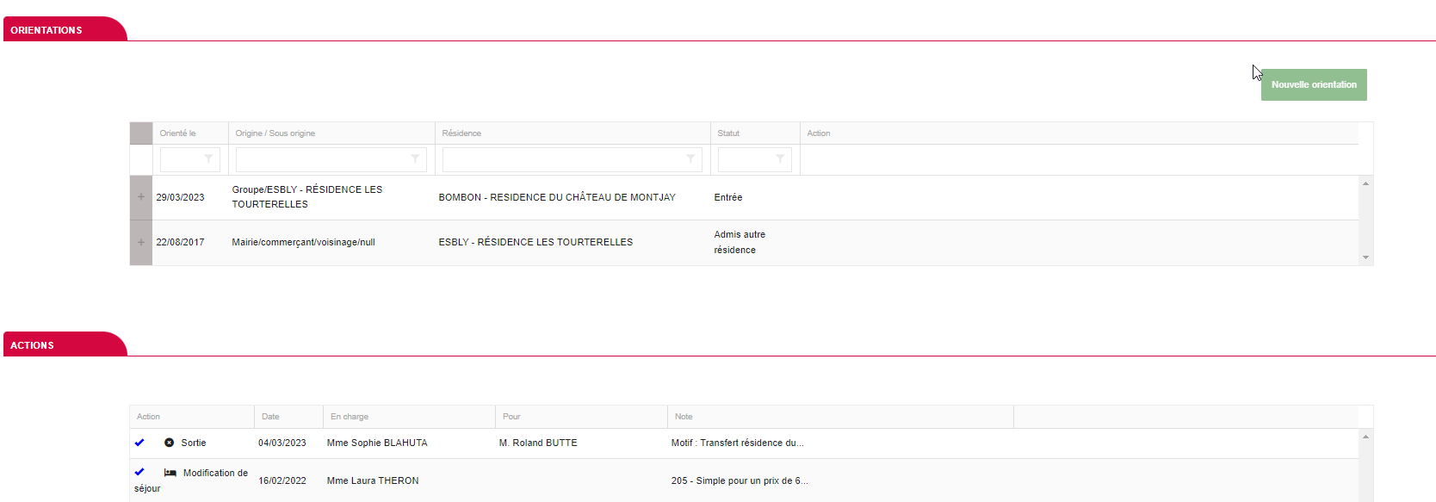
Résident + client
Vu Allauch (résidence)
Notes:
Actuel : Aucunes actions de possible
Futur : possibilité de faire des actions commerciales

